Slide 1


In your closet
Your taste will be delivered soon!
당신의 취향이 배송중입니다!
Team 제가 탑할게요

Slide 2
많은 선택지 ≠ 높은 만족도
“
정보와 제품 과잉 시대에는 더 적지만 더 좋은 선택을 할 수 있도록
큐레이션 정보를 제공하는 것이 더욱 효과적 (Bhaskar, 2016)
“
“
제품 선택의 대안과 소비자의 만족은
양의 상관관계가 있지만 선택 대안이 많아질수록
소비자들의 불만족과 혼란은 오히려 증가하게 된다(Schwartz, 2004)
“

Slide 3
우리는 시간이 없는데,
쇼핑은 시간이 오래 걸린다!

Slide 4



Problem
우리는 시간이 없는데, 쇼핑은 시간이 오래 걸린다!
PART1
3.9H
1.16M
국내 의류 쇼핑몰 수
*카페 24를 이용해 창설된 쇼핑몰 수
개인화 전략의 부재
Or
“맥락을 고려치 않은”
기존의 개인화 전략
직장인 요일 평균
여가시간

Slide 5
Data
+
Human
=
“AI 기반 퍼스널 스타일링 커머스”

Slide 6
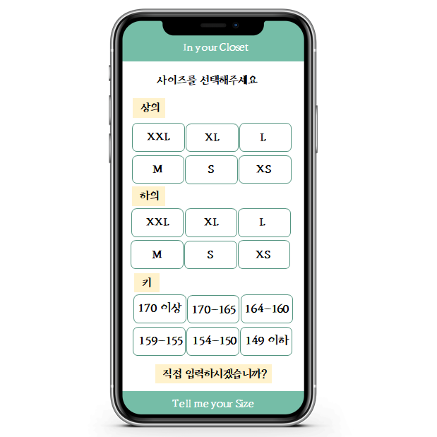
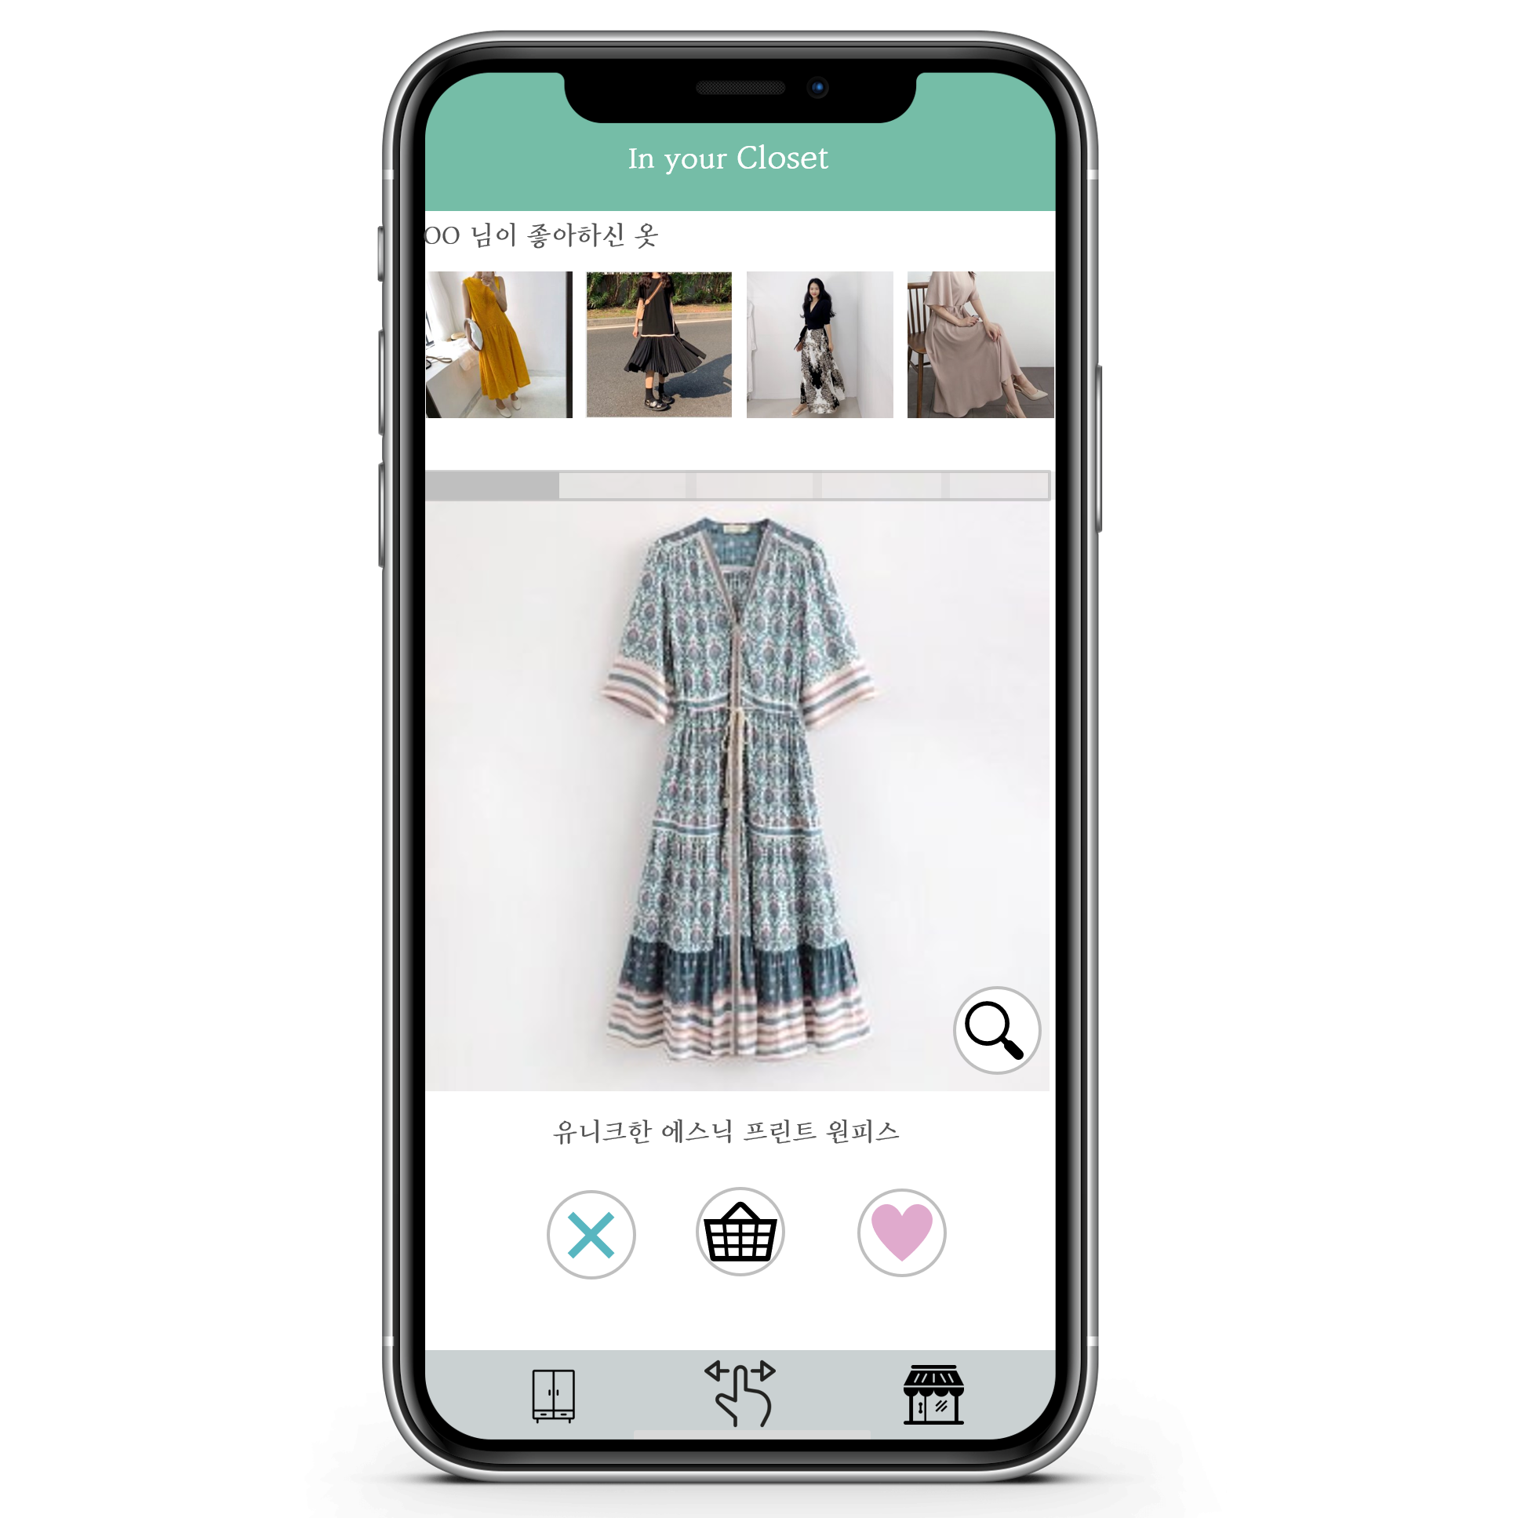
고객경험
PART1
Step 1. 스타일 설문조사를 실시한다
- 50여개 문항을 통해 60~70개의 데이터 측정점 획득
- 스타일리스트가 참고할만한 ‘스타일 메모’ 작성
Step 2. 스와이핑을 통하여 실시간으로 변화하는 취향을 반영한다
- 날마다 팝업되는 ‘클로젯 카드덱’을 통해
실시간으로 변화하는 취향 반영 (스와이프마다 포인트를 적립해줍니다!)

Slide 7
고객경험
Step 3. Pandora 배송을 언제, 어떻게 받을지 결정
- ‘정기배송’ 과 ‘온디맨드 배송＇ 중 선택 가능
PART1
Step 4. 취향저격 상품들이 담긴 Pandora를 받아본다.
AI의 추천과 스타일리스트의 감각으로 구성된 취향저격 Pandora Box를 5~7개, 원하는 날짜에 배송받는다.
Step 5. 배송 후 5일간 구매를 결정한다.
집에서 입어보고, 인스타에도 포스팅해보며 구매를 결정한다.
Step 6. 구매하지 않은 Pandora에 대해 피드백 작성 후 반품한다.
마음에 드는 건 구매하고 들지 않는 건 적극적으로 반영될 피드백을 작성 후 무료로 반품한다.

Slide 8
Data의 선순환
PART1
알고리즘 데이터
취향저격 Pandora
Demographic Data
스타일 프로필
Log Data
스와이프
Aftermath Data
피드백

Slide 9

Algorithm – 변수 설정
PART1
- 제품의 특성을 반영할 수 있는 약 60개의 변수를 설정
색깔
디테일
두께
핏
신축성
비침

Slide 10
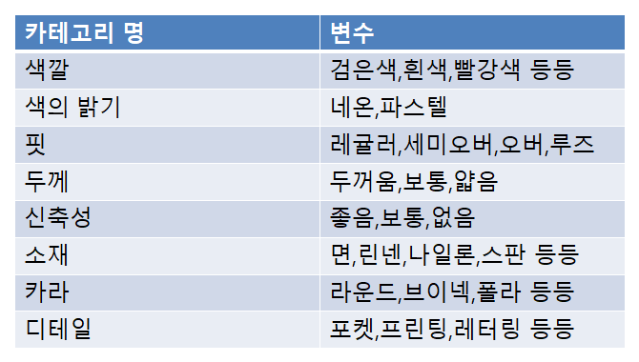
Algorithm – 변수 설정
PART1
- 제품의 특성을 반영할 수 있는 약 60개의 변수를 설정

Slide 11
Algorithm – 데이터 수집
PART1
- 다양한 온라인 쇼핑몰에서 설정한 변수에 맞는 정보를 크롤링하여 데이터 수집
- 약 700개의 의류 데이터 취합
Index | 색깔
1 | 검은색 | 흰색 | 회색 | 빨강 | 주황
2 | 1 | 0 | 0 | 0 | 0
3 | 1 | 0 | 0 | 0 | 0
4 | 0 | 1 | 0 | 0 | 1
5 | 0 | 0 | 0 | 0 | 0
. | 1 | 0 | 0 | 1 | 0
. | 0 | 1 | 0 | 0 | 1
. | 0 | 0 | 0 | 1 | 0
691 | 1 | 0 | 0 | 0 | 0
692 | 1 | 0 | 0 | 0 | 0
693 | 1 | 1 | 0 | 0 | 0
두께 |  |  | 신축성
두꺼움 | 보통 | 얇음 | 좋음 | 보통 | 없음
0 | 0 | 1 | 1 | 0 | 0
0 | 1 | 0 | 0 | 1 | 0
0 | 0 | 1 | 0 | 1 | 0
0 | 1 | 0 | 0 | 1 | 0
0 | 1 | 0 | 0 | 1 | 0
0 | 0 | 1 | 0 | 1 | 0
0 | 0 | 1 | 0 | 1 | 0
0 | 0 | 1 | 0 | 0 | 1
0 | 1 | 0 | 0 | 1 | 0
0 | 0 | 1 | 0 | 0 | 1

Slide 12
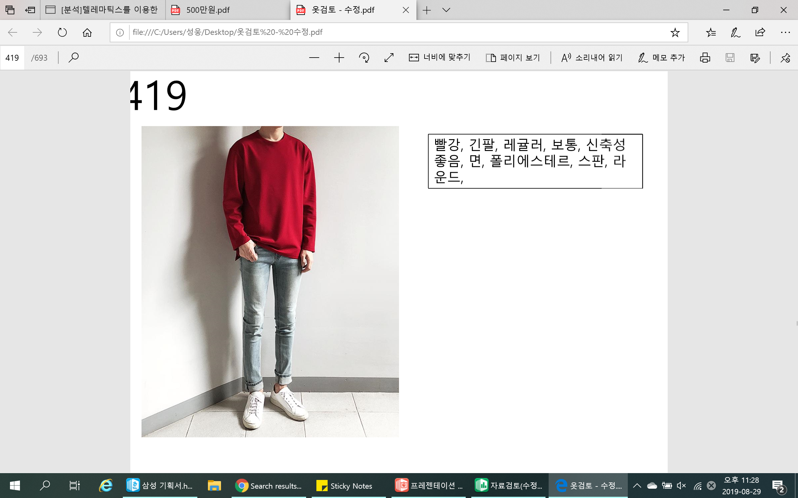
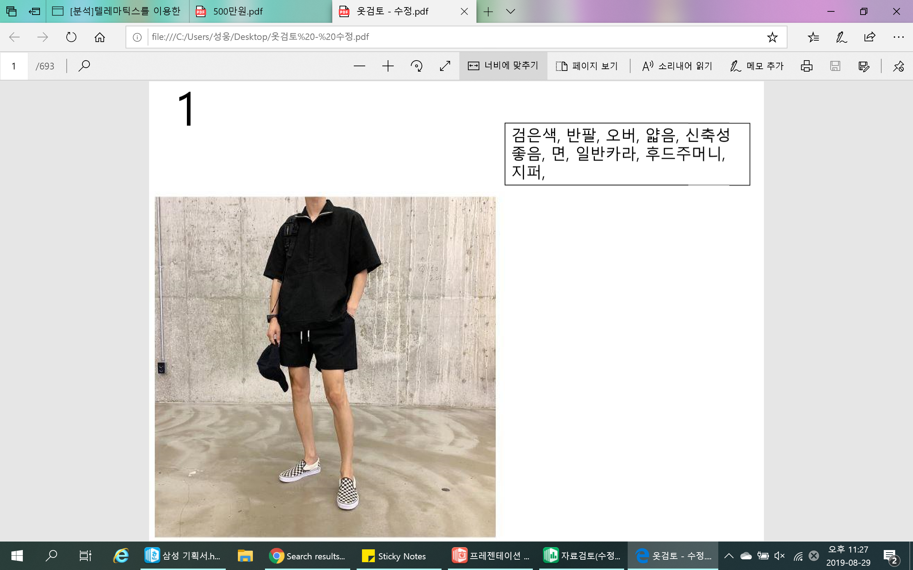
Algorithm – 데이터 수집
PART1
- 정제된 데이터를 이용하여 제품 선호도 조사를 시행
선호도 조사 참여 인원별 난수 생성
해당 Index 의 제품 선호도 조사

Slide 13
Algorithm – 데이터 수집
PART1
- 개인별 선호도 조사 데이터를 취합
index | likeness | c_black | c_white
1 | 1 | 1 | 0
2 | 2 | 1 | 0
3 | 0 | 0 | 1
4 | 1 | 0 | 0
5 | 0 | 1 | 0
6 | 1 | 0 | 1
7 | 0 | 0 | 0
8 | 2 | 1 | 1
9 | 1 | 1 | 0
10 | 2 | 1 | 1
d_zipper | d_sibori | d_etc
1 | 0 | 0
0 | 1 | 0
0 | 1 | 1
0 | 0 | 1
1 | 1 | 0
0 | 0 | 0
0 | 0 | 0
1 | 0 | 0
0 | 1 | 0

Slide 14
Algorithm – 데이터 정제
- 선호하는 제품의 특성과 선호도 조사 대상 외 제품의 특성 간 Match Score를 계산하여 제품을 추천하는 방법 고려
- 개인별 취향을 반영하지 못한 일관된 모델이 생성되어 서비스 구현에 한계가 있다고 판단
(개인별로 상이할 수 있는 의류 변수의 가중치를 고려하지 못하는 문제점 발생)
- 개인별로 의류 구매시 중요하게 생각하는 특성이 다르다는 점을 고려, 고객들의 숨겨진 취향을 파악할 수 있는
차별화된 모델을 생성하기로 결정
PART1
고객의 취향을
반영하는 모델 생성

Slide 15
Algorithm – 데이터 정제
PART1
- 개인이 중요하게 생각하는 제품 특성을 추출하기 위해 변수별 Difference of Proportion 을 이용
- P-value 를 고려하여 유의미한 변수를 선정
 |  | Color_Black
 |  | 1 | 0 | Sum
Likeness | 1 | 20 | 20 | 40
 | 0 | 38 | 122 | 160
 | Sum | 58 | 144 | 200

Slide 16
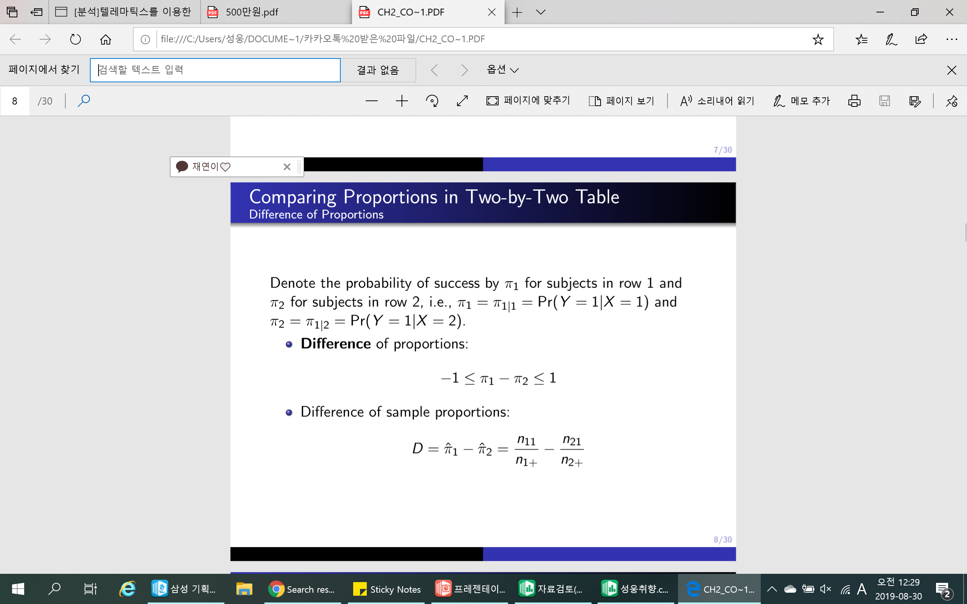
Algorithm – 데이터 정제
PART1
- 개인이 중요하게 생각하는 제품 특성을 추출하기 위해 변수별 Difference of Proportion 을 이용
- P-value 를 고려하여 유의미한 변수를 선정 (1차 변수 선정)

Slide 17
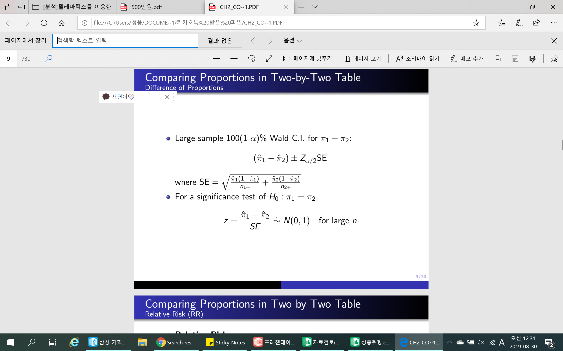
Algorithm – 데이터 정제
- 개인이 중요하게 생각하는 제품 특성을 추출하기 위해 변수별 Difference of Proportion 을 이용
PART1
- P-value 를 고려하여 유의미한 변수를 선정 (1차 변수 선정)

Slide 18
Algorithm – 모델 생성 및 정확도 검정
PART1
- 개인별 취향을 반영하는 유의미한 제품 특성 변수를 이용하여 Logistic Regression Model 생성
- Interaction Term 을 포함하여 제품 특성 그 이상으로 고객의 숨겨진 취향까지 고려
(변수 간의 Correlation 까지 고려할 수 있는 모델 생성)
Backward Elimination
- 일차적으로 생성된 모델에서 가장 유의미한 변수만을 남기고 나머지를 제거 (2차적 변수 선정)
- 적은 변수로 가장 효율적인 모델을 생성

Slide 19
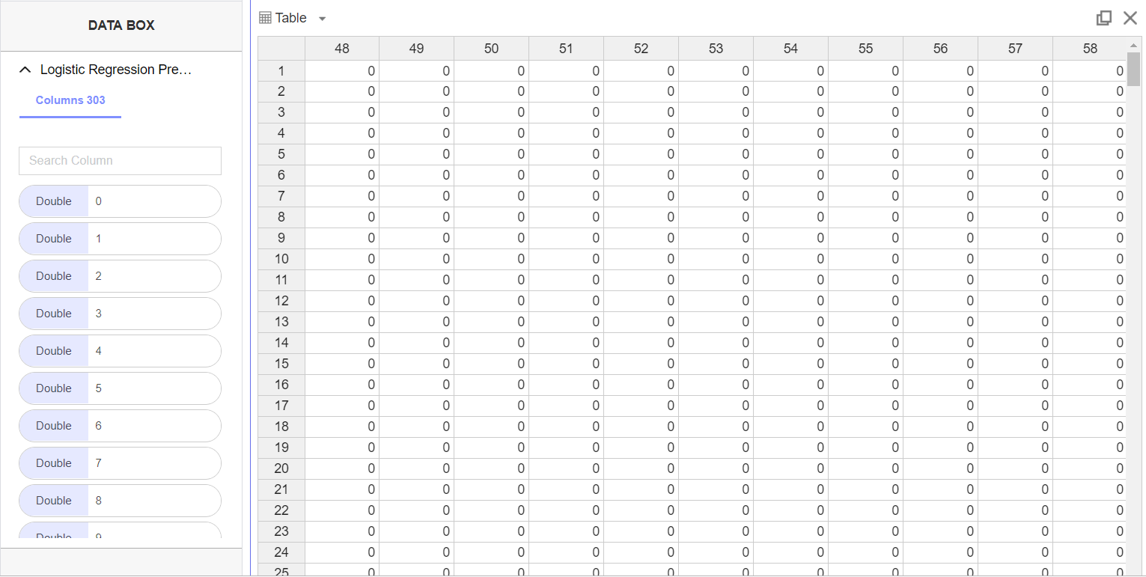
Algorithm – 모델 생성 및 정확도 검정
- 개인별 취향을 반영하는 유의미한 제품 특성 변수를 이용하여 Logistic Regression Model 생성
- Interaction Term 을 포함하여 제품 특성 그 이상으로 고객의 숨겨진 취향까지 고려
(변수 간의 Correlation 까지 고려할 수 있는 모델 생성)
PART1
* 기존 변수와 Interaction term 이 Index로 표현됨

Slide 20
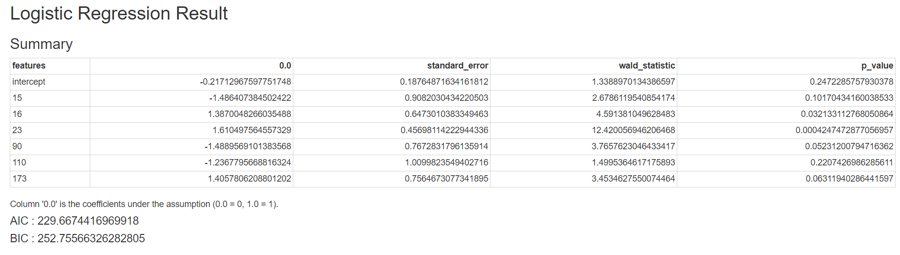
Algorithm – 모델 생성 및 정확도 검정
- 개인별 취향을 반영하는 유의미한 제품 특성 변수를 이용하여 Logistic Regression Model 생성
- Interaction Term 을 포함하여 제품 특성 그 이상으로 고객의 숨겨진 취향까지 고려
PART1
* 기존 변수와 Interaction term 이 Index로 표현됨

Slide 21
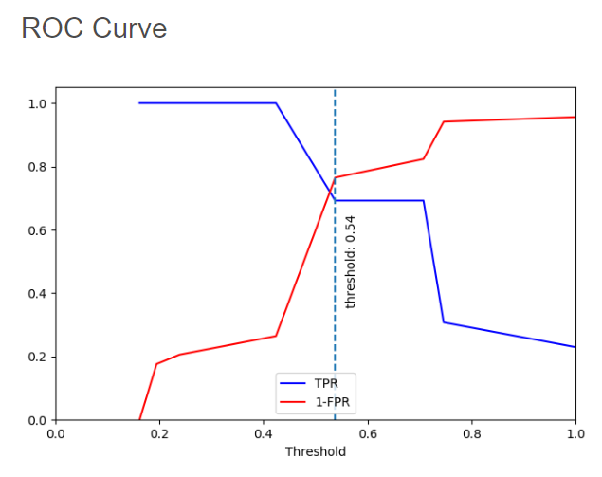
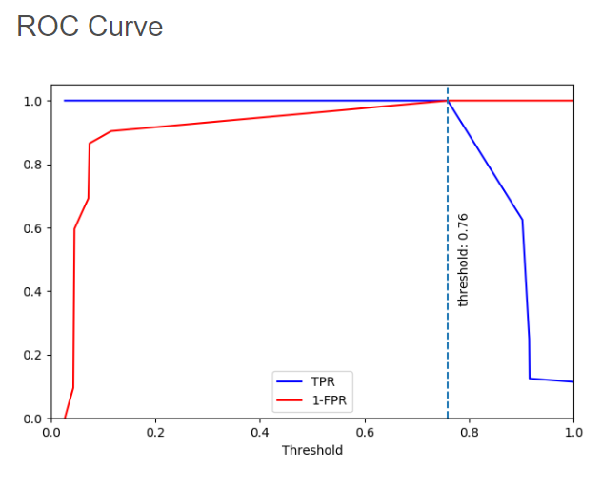
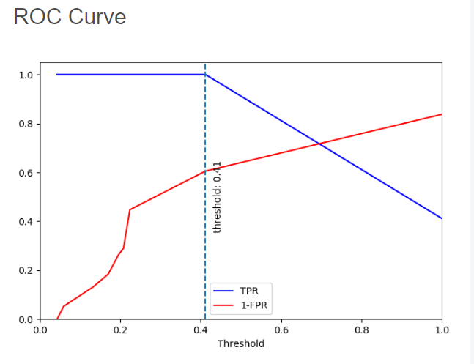
Algorithm – 모델 생성 및 정확도 검정
<개인별 선호도 조사 데이터를 기반으로 생성한 ROC Curve>
PART1

Slide 22
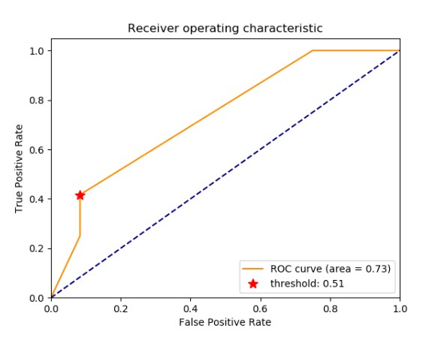
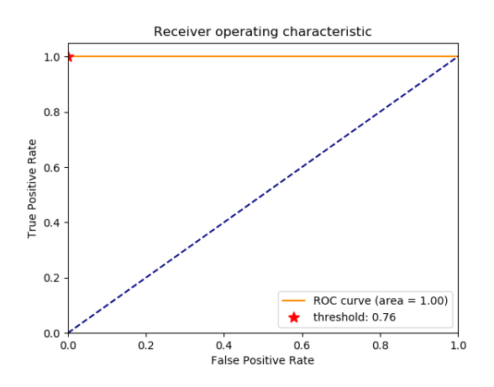
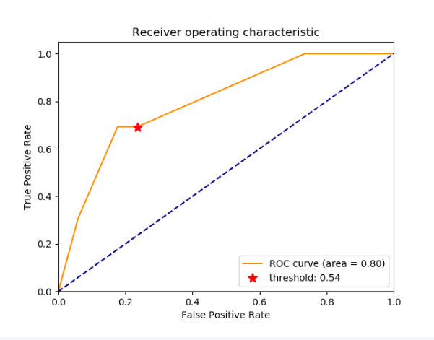
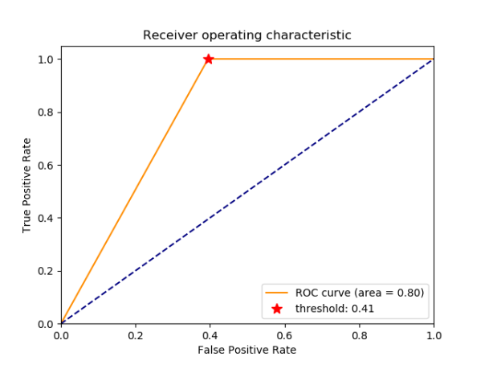
Algorithm – 모델 생성 및 정확도 검정
<개인별 선호도 조사 데이터를 기반으로 생성한 ROC Curve>
PART1

Slide 23
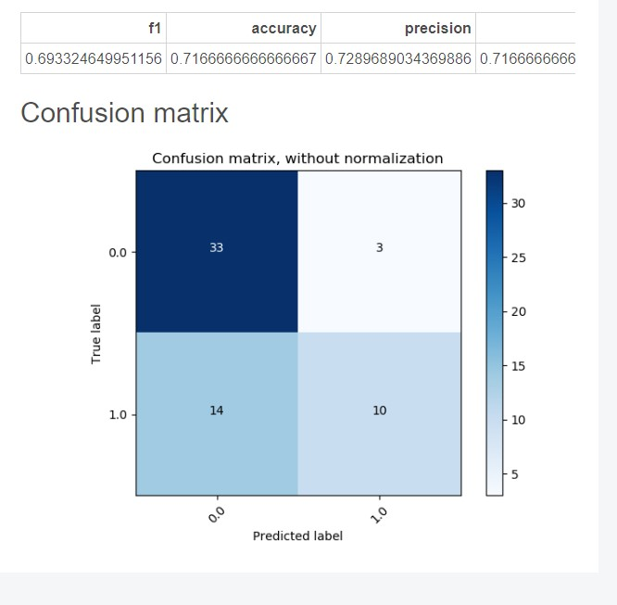
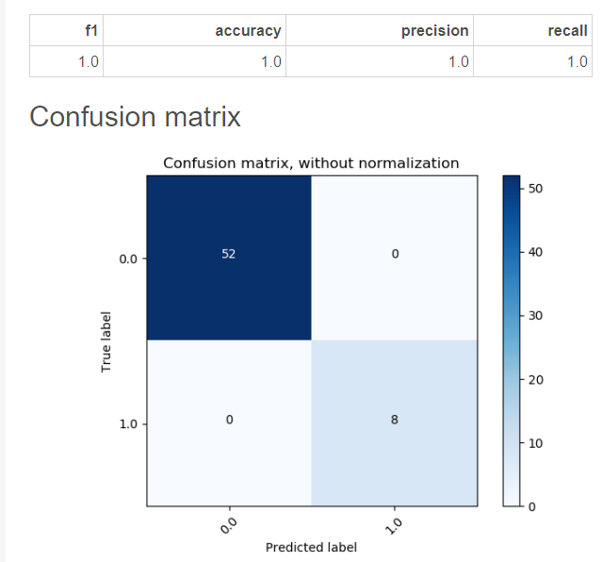
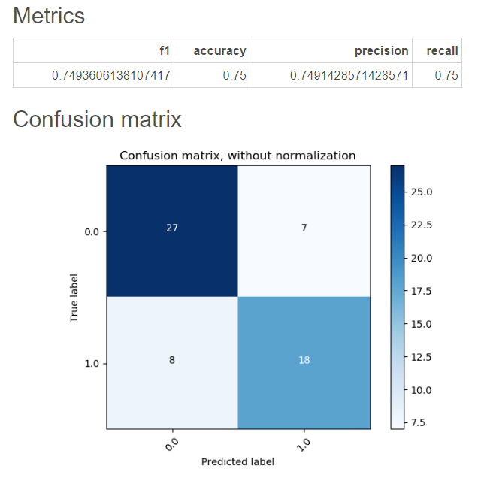
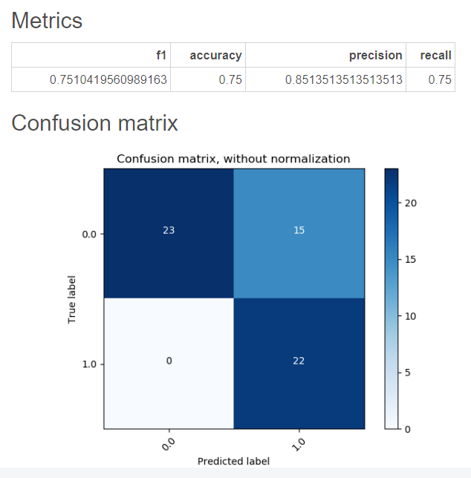
Algorithm – 모델 생성 및 정확도 검정
<개인별 선호도 조사 데이터를 기반으로 생성한 ROC Curve>
PART1

Slide 24
Algorithm – 모델 평가 및 개선점
PART1
- 고객들의 개인별 취향을 반영하는 변수를 이용해서 맞춤형 모델을 생성
- 모델을 통해 고객이 아직 만나보지 못한 제품들을 대상으로 선호 여부를 예측
- 선호될 것이라고 예측되는 옷을 스와이프 대상으로 선정하여 과정을 반복하고 모델의 정확도를 상승시킴
한계
- 선호하는 옷만을 스와이프 탭에 올리면 고객의 변화하는 취향을 반영할 수 없고,
스와이프 자체의 재미가 떨어질 가능성이 있음
해결
- 스와이프 탭에 일정 비율로 선호 예측 여부와 무관한 제품을 올리면 고객의 변화하는 취향을 반영하고
스와이프 기능의 오락적 재미까지 성취

Slide 25
Algorithm – 모델 평가 및 개선점
PART1
- 모델의 반복 학습을 통해 현재 설정한 약 70개의 변수를 추가 및 제거하여 계속해서 수정하고,
서비스 구현을 위해 고객의 제품 구입과 직결되는 최적의 변수를 설정할 수 있도록 개선할 예정
-사용자 데이터가 축적되면 설문조사를 통해 수집된 체형,취향 정보를 기반으로 Clustering을 통한 사용자 군집을 생성하여 의류를 추천하거나, 협업 필터링을 이용한 의류 추천 알고리즘을 병행하여 추천 정확도를 높여 나갈 생각임.

Slide 26

Stylist
PART1
알고리즘 추천리스트
고객의 스타일 프로필
및
요청사항
Pandora
의류 데이터베이스
과거 구매이력

Slide 27

Pandora
PART1
의류 & 악세서리
스타일리스트의
코디가 담긴
“스타일카드”
5+ 박스
5일 간의
구매 결정 기간
피드백과 함께
무료 반품

Slide 28
Business Model
PART1
Pandora 배송당
스타일링 비용
Pandora
판매수익
Pandora 1개라도 구입 시, 스타일링 비용 전액 면제

Slide 29
MVP Testing
1.1H
25M
0M
*초기 설문조사 및 스와이핑 소요 시간 제외
PART1
83%
기존 온라인 쇼핑
73%
알고리즘만
81%
알고리즘 + 스타일리스트

Slide 30
Market Size
PART1
43조
2018년 국내 패션시장 규모
Total Available Market
22조
2018 온라인 패션 거래액
Service Available Market
99%
2030 여성 99% 가
온라인 의류 구매경험 有
Target Customer

Slide 31
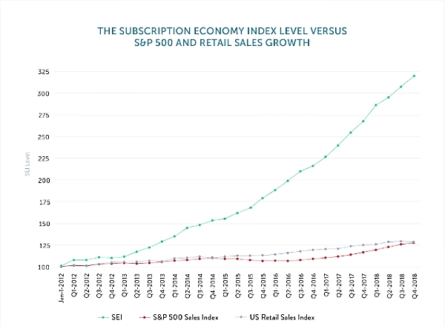
Market Size – 구독경제의 성장
PART1
美 Zuora사가 개발한 ‘구독경제 지수‘는
지난 5년간 미국 소매 매출보다 420%,
미국 경제보다 500% 빠른 성장률을 기록
- 국내 구독경제는 초보적인 수준이지만
밀레니얼 세대가 주 소비층으로 부상함에
따라 구독경제의 가파른 성장 예상
출처: Zuora

Slide 32





Competitors
PART1
개인화
지그재그
동대문 의류를 기반으로 하는 여성쇼핑몰들의 메타검색엔진
In Your Closet
AI기반 퍼스널 스타일링 섭스크립션 커머스
기존 배송 경험
새로운 배송 경험
스타일쉐어
패션 정보에 특화된 소셜 네트워크 서비스
무신사
온라인 패션
편집샵 플랫폼
트렌디(TLENDY)
의류 렌탈 정기 구독 서비스
모두를 위한

